Slide 1

Pokolenia na współczesnym rynku pracy w Polsce
Joanna Rachocka
j.rachocka@gmail.com

Slide 2
Pokolenie
grupa osób o jednakowych wartościach oraz wspólnych postawach, które są charakterystyczne dla ludzi urodzonych w pewnym okresie czasowym Maria Ossowska
RÓŻNICE POKOLENIOWE
punkty zwrotne – teoria pokoleń
William Strauss Neil Howe
Indywidualizm
Spowolnienie życia
Doniosłe wydarzenia
TECHNOLOGIA
Jean Twenge, Pokolenia

Slide 3
Pokolenia
Pokolenie X
pokolenie przełomu ’89
1965 – 1979
Pokolenie Y
Millenialsi
1980 – 1994
pionierzy biznesu
lojalność
współdziałanie
kreatywność
niezależność
samorealizacja
mobilność
partnerstwo
Baby boomers
powojenny boom demograficzny
1946 – 1964
Pokolenie Z
iGen
1995 – 2010
hierarchia
kolektywizm
relacje
rutyna
wielowymiarowość
wielozadaniowość
różnorodność
nieprzewidywalność

Slide 4
Cykl życia człowieka a POKOLENIA
Pokolenie X
faza dojrzałości
stabilizacja zawodowa i finansowa
Dochód
Pokolenie Y
faza wzrostu
rozwój kariery
dynamika życia prywatnego
Pokolenie Z
wchodzi na rynek pracy
niepewność
Baby boomers
faza schyłkowa
bezpieczeństwo
Pokolenie α
Wiek
10
20
30
40
50
60
70
80
dzieciństwo
dorastanie
rodzina
kariera
stabilizacja
emerytura

Slide 5
Czynniki różnicujące
czas pracy
miejsce pracy
ELASTYCZNOŚĆ!
BB | X | Y | Z
Praca stacjonarna
Work-life balance
Work-life integration
Dobrostan
motywacja do pracy
MISJA
PASJA

Slide 6
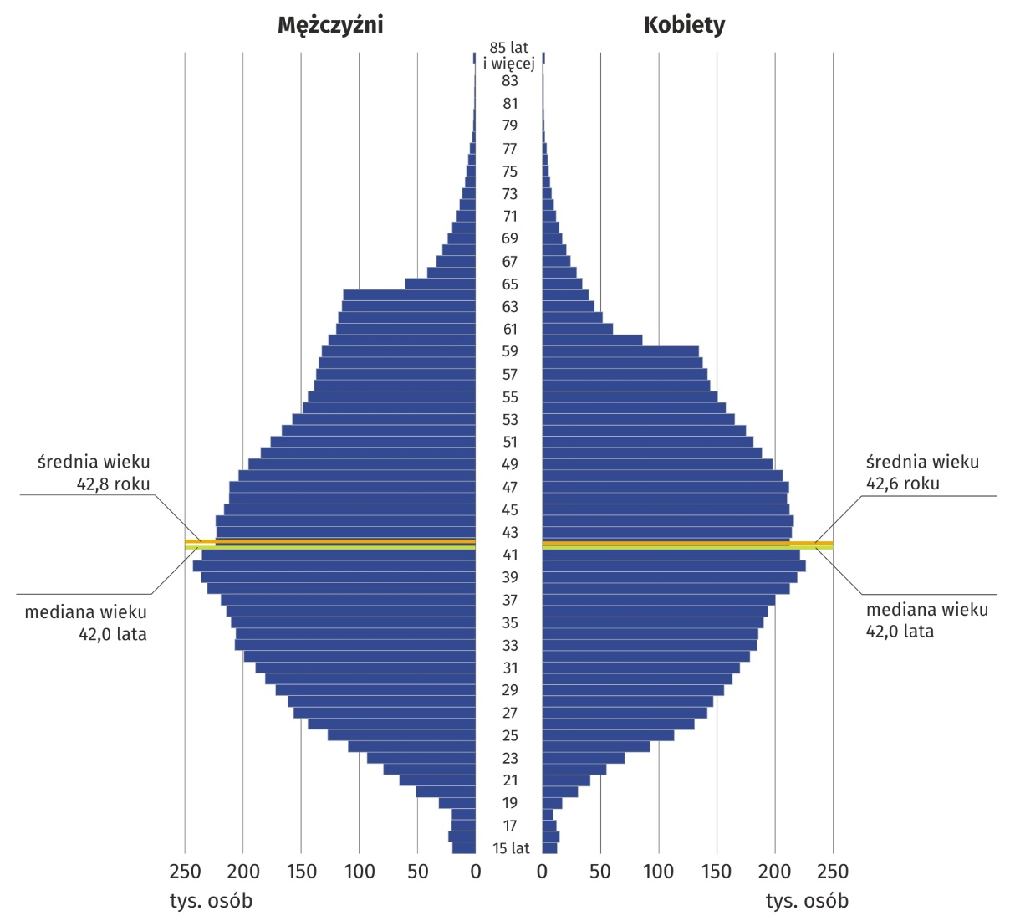
Pracujący w gospodarce narodowej według płci i wieku w 2024 r.
emerytura mężczyzn
emerytura kobiet
stat.gov.pl

Slide 7
Pracujący w gospodarce narodowej według płci i wieku w 2024 r.
stat.gov.pl

Slide 8
Ogółem 15,07 mln (15-78 lat)
Baby boomers
8,94%
Pokolenie Z
15,39%
Pokolenie X
34,34%
Pokolenie Y
41,33%
Pracujący w Polsce według pokoleń (w %)
na podstawie danych GUS

Slide 9
Kobiety 7,12 mln | Mężczyźni 7,95 mln
Pracujący w Polsce według pokoleń (w %)
na podstawie danych GUS

Slide 10
WNIOSKI
Dominacja pokolenia Y → work-life balance (dobrostan)
Pokolenie Z → work-life integration (wielowymiarowość)
→ elastyczność miejsca i czasu pracy
→ praca = wyzwania
Pokolenie X – łącznik między rutyną BB a niezależnością i wielowymiarowością Y i Z
BB i X – doświadczenie; Y, Z – zaawansowanie technologiczne

Slide 11
WNIOSKI
TECHNOLOGIA – czynnik różnicujący pokolenia (codzienne życie i jego organizacja, formy komunikacji, media, czas wolny)
Bezrobocie młodych (11,3%) – „luka doświadczenia” kompetencje i praktyczne umiejętności ważniejsze niż formalna edukacja
Regresywny charakter zmian demograficznych na rynku pracy (młodzi pracownicy → dobro rzadkie)

Slide 12
Pokolenie X
pokolenie przełomu ’89
Pokolenie Y
Millenialsi
Pokolenia na współczesnym rynku pracy w Polsce
Baby boomers
powojenny boom demograficzny
Pokolenie Z
iGen
strategia
age management
j.rachocka@gmail.com

